Slide 1
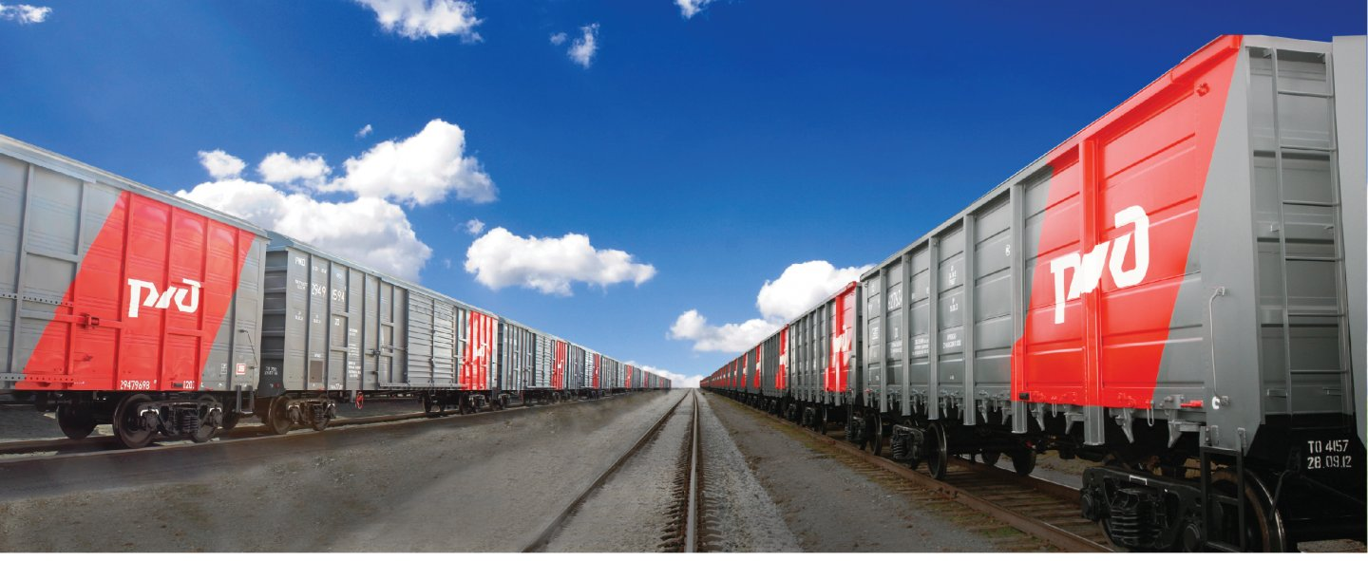

Реализация проекта изменения технологии опробования тормозов по станции Бабаево за счёт автоматизации процесса выявления вагонов с неработающими тормозами.
Начальник службы вагонного хозяйства
Октябрьской железной дороги В.Ю.Ларионов

Slide 2
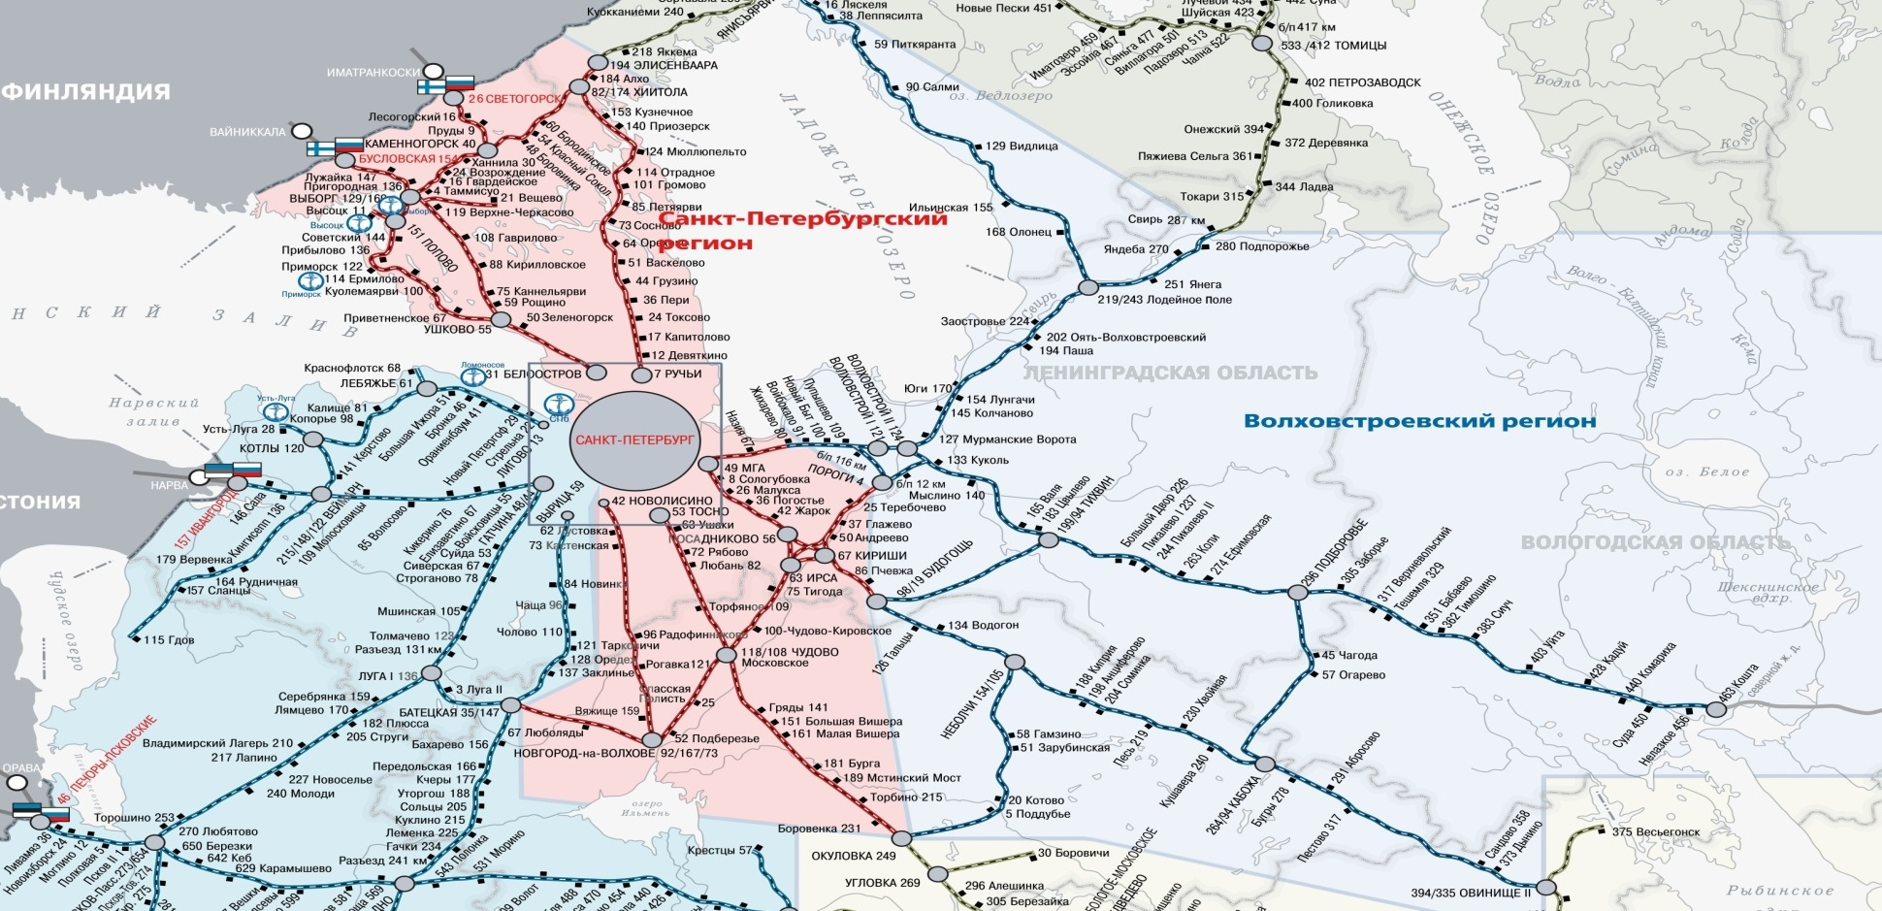
Ограничение пропускной способности станции Бабаево
Мурманск
Бусловская
Высоцк
12
пар поездов
Ограничение пропускной способности станции Бабаево
Новый Порт
Лужская
Санкт-Петербург
Автово
Санкт-Петербургский узел
70% задержек поездов по неприёму станции
БАБАЕВО
Кошта
80+20
пар поездов
Notes:
Согласно прогнозных данных ИЭРТ на период до 2025 года ожидается рост выгрузки в портах Северо-Запада до 180 млн. тонн в том числе порт Усть-Луга 120 млн. тонн, что подтверждается запрошенными и уже выданными техническими условиями на примыкание путей необщего пользования. Проанализировав резерв выгрузочных возможностей припортовых станций уже в 2020 году можно ожидать увеличение выгрузки до 7400 вагонов, что потребует организовать пропуск 100 пар поездов на участке Кошта - Волховстрой. В настоящее время по этому участку пропускается в среднем в сутки 80 пар грузовых поездов.
Основным барьерным местом является ограничение пропускной способности станции Бабаево связанное с недостаточной перерабатывающей способности приемоотправочного парка.

Slide 3
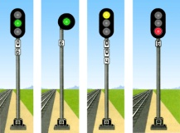
Организация контроля оценки работоспособности тормозов на отпуск и торможение в поездах прибывающих на станцию Бабаево с помощью КТСМ-01(Т).
Контроль вагонов с не отпустившими тормозами реализовано в рамках ЦМВ. (снижение отказов по тормозам в 2,5 раза после организации работы ЦМВ)
КТСМ-01(Т) вспом. камеры
Смена
Локомотива
326 км 8 пк.
361 км 1 пк.
390 км 10 пк.
КТСМ-02
КТСМ-02
КТСМ-02
Санкт- Петербург
Тимошкино 362 км.
Тешемля 329 км.
ПОТ Бабаево 351 км
Кошта
КТСМ- 02
КТСМ- 02
КТСМ- 02
378 км 2 пк.
313 км 6 пк.
347 км 4 пк.
КТСМ-01(Т) вспом. камеры
Контроль вагонов с тормозами не пришедшими в действие организован с помощью вновь установленного оборудования КТСМ-01(Т) на участке опробования тормозов на эффективность
- Существующие КТСМ
КТСМ-01(Т)
- Установлены для реализации технологии
Notes:
С целью увеличения пропускной способности станции Бабаево службой вагонного хозяйства Октябрьской дирекции инфраструктуры разработана Временная технология сокращенного опробования тормозов транзитных грузовых поездов, не проследовавших гарантийный участок, на станции Бабаево Октябрьской железной дороги при смене локомотива (тяги). Данная технология позволяет сократить время технической стоянки транзитных грузовых поездов по станции Бабаево за счет повышения эффективности использования диагностических устройств с 97 минут до 65 минут, и повысить пропускную способность станции с 80 пар до 100 пар поездов в сутки. При этом ожидаемый годовой экономический эффект составит 78,5 млн. рублей.
В рамках опытной технологии предусматривается выявление заторможенных колесных пар за счет действующих диагностических комплексов КТСМ-02, расположенных на перегонах Тешемля-Бабаево и Тимошкино-Бабаево. Контроль неэффективно работающего тормозного оборудования грузовых вагонов в четном и нечетном направлениях предлагается обеспечить за счет вновь устанавливаемых на подходах к станции Бабаево диагностических устройств КТСМ-01(Т).
На первом этапе эксперимента в месте размещения напольных устройств КТСМ-02 на подходах к станции Бабаево установлены дополнительные камеры КТСМ-01(Т) с целью выявления в транзитных поездах вагонов с не пришедшими в действие или выключенными тормозами.

Slide 4
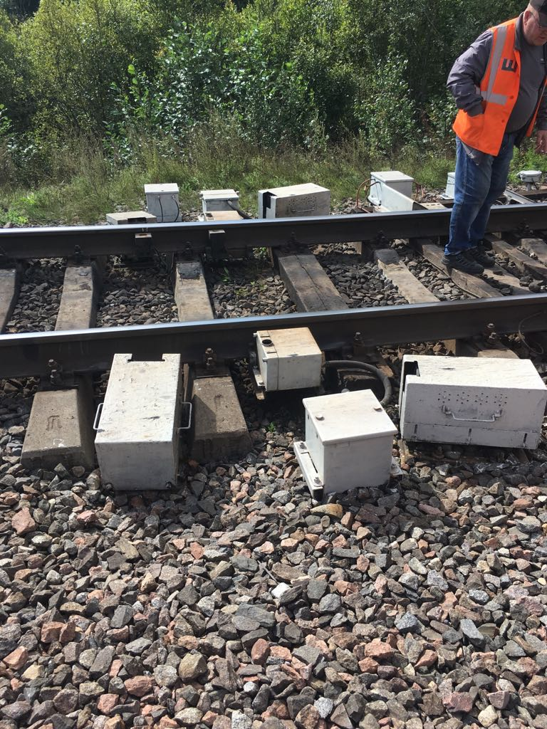
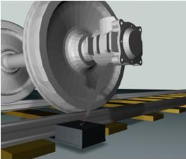
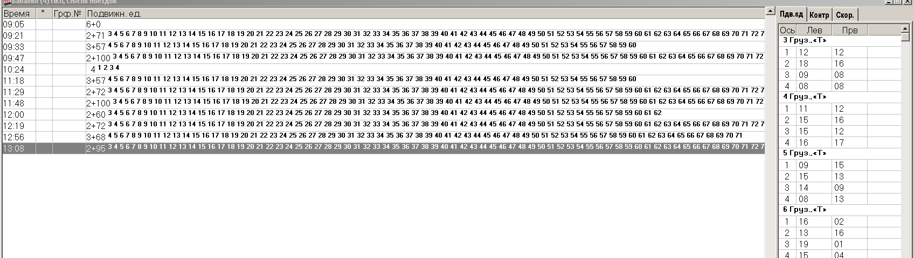
Изменения настроек КТСМ в ходе эксперимента
Установлены вспомогательные напольные камеры на подходе к ст. Бабаево
1. Измена ориентация вспомогательных камер для оценки температурных параметров
2. Организованна передача данных в АРМ ЛПК и АРМ ЦПК ст. Бабаево
Notes:
В ходе эксперимента:
Разработана и согласованна с руководством дирекций ДИ, ДТ, Д и руководством Октябрьской железной дороги (НГ, НЗ-РБ, НЗ-1, Н). «ВРЕМЕННАЯ ТЕХНОЛОГИЯ сокращенного опробования тормозов транзитных грузовых поездов, не проследовавших гарантийный участок, на станции Бабаево Октябрьской железной дороги при смене локомотива (тяги)».
Изменена ориентация вспомогательных камер с подступичной части оси на обод колеса для более точной фиксации незаторможенных колесных пар,
Организованна передача данных в АРМ ЦПК и АРМ ЛПК оператора ПОТ Бабаево.
Выявлена потребность в переносе зоны торможения с 346 км ПК4 на 347 км ПК1 (за 300 метров до КТСМ-01Т) для эффективности работы аппаратуры в части обнаружения вагонов с неработающими (выключенными) тормозами;
Благодаря проделанной работе оборудование начало фиксировать нагрев обода колеса.

Slide 5
Статистика вагонов с тревожными показаниями по прибытию на станцию Бабаево за 8 месяцев 2018-2019 г.г.
Notes:
За 8 месяцев опытной эксплуатации по тревожным показаниям КТСМ-01(Т) выявлено 2263 неисправностей тормозного оборудования, в том числе:
- тормоз выключен в 2091 вагонов,
- отсутствует валик рычажной передачи в 61 вагон,
отсутствует пробка тормозного цилиндра у 173 вагона,
самопроизвольный отпуск при проведении опробования тормозов в 108 вагонов.
Для продолжения эксперимента и исключения влияния человеческого фактора необходимо:
Доработать программное обеспечение АСКПС и автоматизировать процесс получения статистических данных.
Для продолжения эксперимента в зимний период реализовать в АРМ ЛПК Бабаево возможность регулирования уровня формирования тревожных показаний от 0 до (2),(4) или(5) квантов. В период положительных температур в АРМ ЛПК Бабаево тревожные показания формируются от 0 до 3 квант.
Разработать технические и технологические решения с участием Инфотекс-АТ и ВНИИЖТ, обеспечивающих замену полного опробования тормозов в грузовых транзитных поездах, не прошедших гарантийный участок при смене локомотива на сокращенное опробование.

Slide 6
Статистика тревожных срабатываний КТСМ по неисправности тормозного оборудования после отправления со станции Бабаево за 4 месяца 2019 года
Notes:
По данным системы АСКПС 4 месяца 2019 года на Коштинском направлении зафиксировано 14 показаний КТСМ по неисправности тормозного оборудования.
4 тревожных показания без отметки ОТС в комплексной автоматизированной системе учёта, контроля устранения отказов технических средств КАСАНТ.
Все тревожные показания были вызваны неисправностью воздухораспределителей – замедленный отпуск.

Slide 7
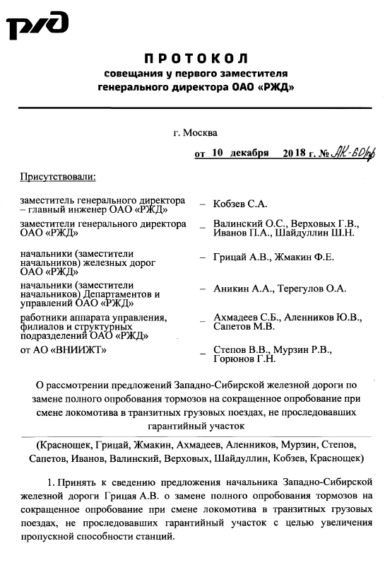
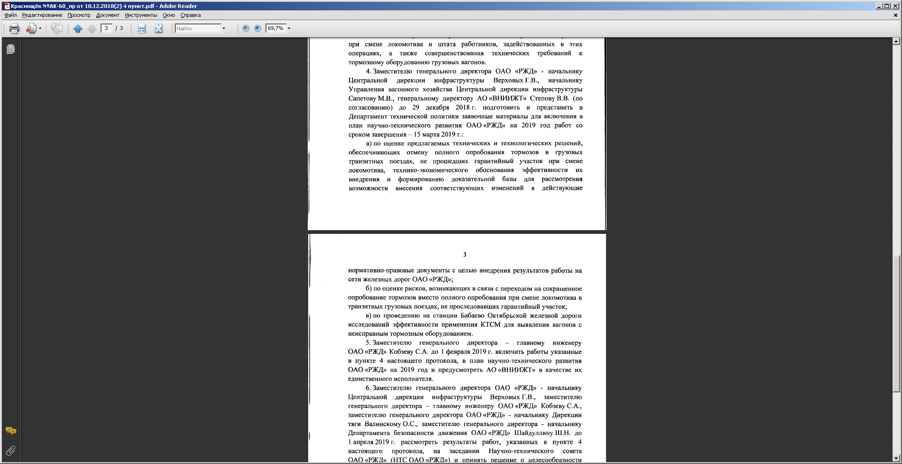
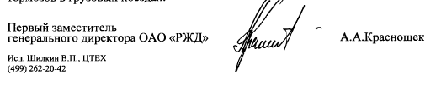
Notes:
По поручению первого заместителя генерального директора ОАО РЖД А.А. Краснощёка создана рабочая группа по разработке технических и технологических решений, обеспечивающих применение опытной технологии сокращенного (взамен полного) опробования тормозов транзитных грузовых поездов, не проследовавших гарантийный участок, на станции Бабаево при смене локомотива. В состав рабочей группы включены руководители научно-исследовательского института железнодорожного транспорта - АО «ВНИИЖТ» и разработчиков КТСМ ООО «Инфатекс-АТ».
Разработчики оборудования проводят работу по модернизации напольных камер и изменению алгоритма формирования тревожных показаний КТСМ-Т.
Так же проводится моделирование позволяющее рассчитать расстояние от начала торможения до места установки напольного оборудования КТСМ-Т.

Slide 8
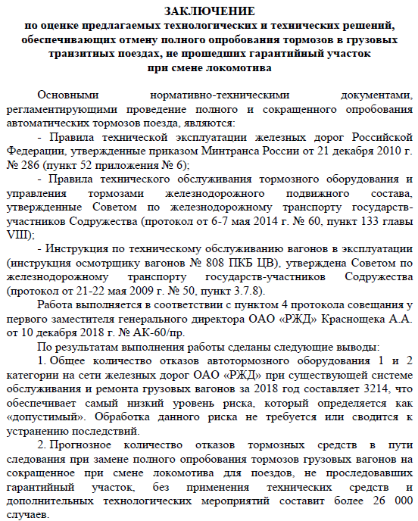
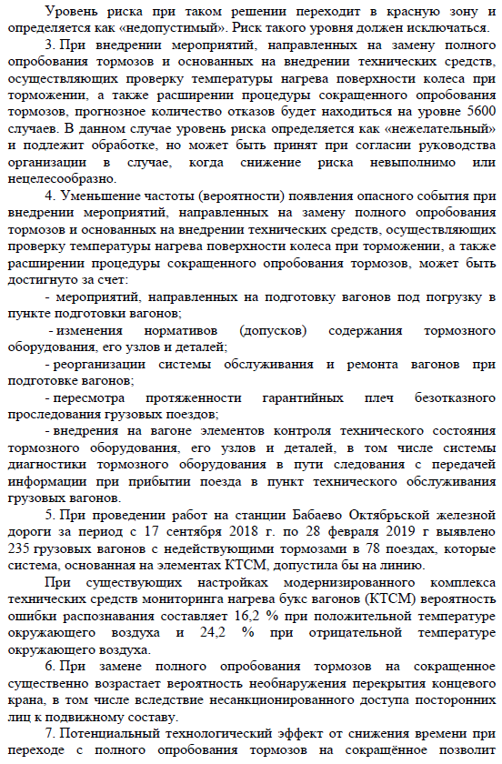
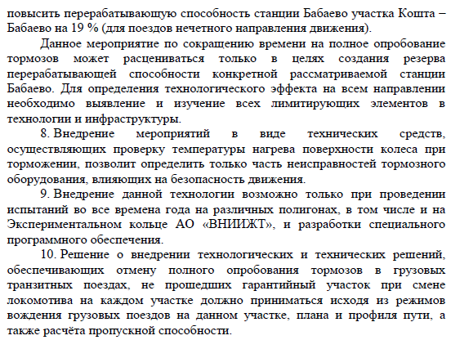
Заключение АО «ВНИИЖТ»

Slide 9

Представляем Вам новый шаблон презентации РЖД
Спасибо за внимание
Презентация по правилам использования
корпоративного шаблона
13.08.2014

